Slide 1


Eu sou o KPRunnin' e fui construido pela Primeloigtters para resolver problemas como o da Valéria

Slide 2



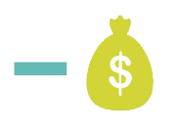

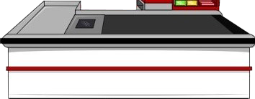
A Valéria é gerente de uma de várias lojas de varejo e sofre com constantes perdas financeiras causadas por travamento de suas máquinas de ponto de venda

Slide 3
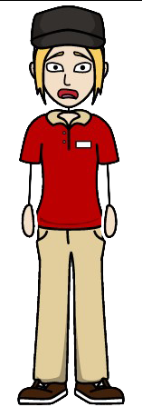


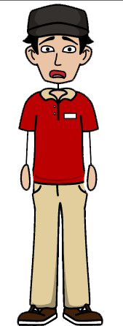
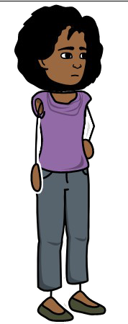
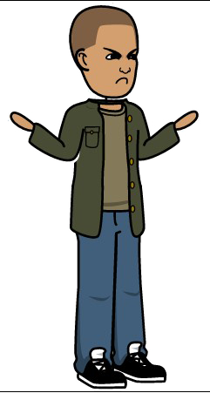


Isso gera filas, ociosidade dos atendentes, reclamações dos clientes e perdas financeiras no final do mês

Slide 4
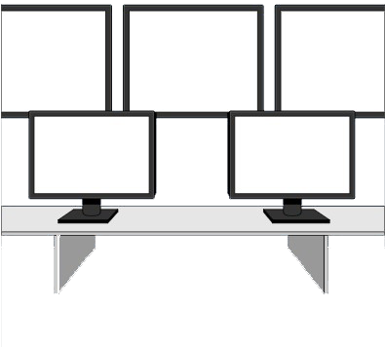


Trabalhando em conjunto com o Dave Bob eu consigo monitorar o andamento das máquinas em tempo real

Slide 5






Gero relatórios de dados de CPU, Memória e Disco e os demonstro em gráficos para auxiliar no diagnóstico do problema feito pelo Dave Bob

Slide 6


Emito alertas quando os dados coletados estão fora do padrão aceitável

Slide 7
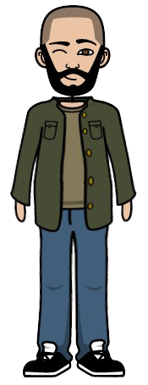


E forneço ferramentas de testes para que o Dave Bob possa testar o máximo que o servidor suporta e definir limites que não devem ser ultrapassados durante o dia-a-dia

Slide 8








Assim, através da KPRunnin' é possível fazer com que o seu comércio continue executando e consiga avisar os limites durante grande demanda, diminuindo assim a chance de perdas financeiras

